Slide 1
RENCANA KONTIJENSI
MASTARI WARSOSUGITO
FORUM PENGURANGAN RISIKO BENCANA KABUPATEN GUNUNGKIDUL

Slide 2
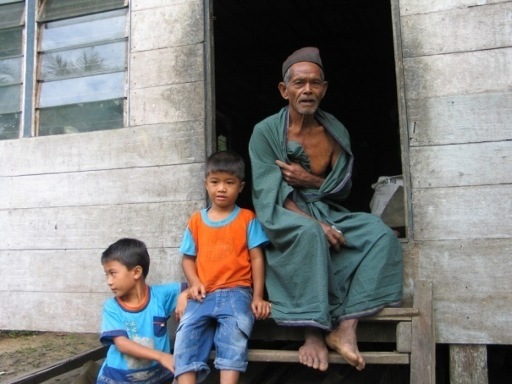
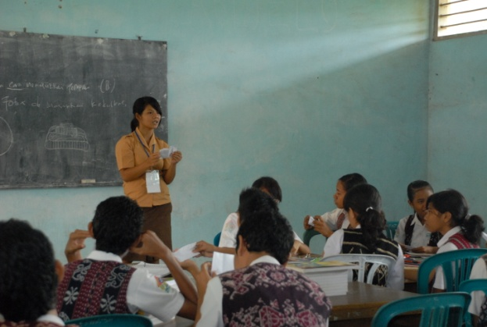
RENCANA KONTIJENSI
.
RISIKO BENCANA

Slide 3
RISIKO BENCANA= ANCAMAN X KERENTANAN
KAPASITAS
Artinya:
Mengurangi risiko bencana dapat dilakukan dengan mengurangi atau mencegah ancaman, menurunkan kelemahan/Kerentanan dan meningkatakan kapasitas atau kekeuatan.

Slide 4
Penyusunan dokumen rencana kontijensi merupakan salah satu upaya untuk mengurangi riiko b encana, dengan membuat skenario untuk menghadapai keadaan darurat. Rencana kontijensi disusun sebelum terjadi bencana dengan mengambil asumsi-asumsi berdasarkan bencana serupa yang terjadi sebelumnya
Dokumen ini baru berfungsi apabila terjadi bencana
Pada saat tanggap darurat dilakukan aktifasi rencana kontijensi menjadi rencana operasi (operation plan) yang merupakan operasionalisasi atau aktifasi riil dari rencana tersebut

Slide 5
Prinsip-prinsi penyususnan rencana kontijensi
Proses penyususnan bersama
Skenario dan tujuan disepakati bersama
Dilakukan secara terbuka
Menetapkan peran dan tugas setiap sektor
Menyepkati dan menjalankan kensekuensi yang telah dibuat bersama

Slide 6
MEMBUAT PETA RISIKO
BATAS-BATAS WILAYAH DESA/ DUSUN
JAKAN UTAMA DAN JALAN LINGKUNGAN SUNGAI DAN JEMBATAN
PEUMAHAN WARGA
LETAK KANTOR DESA/DUSUN ,SARANA PENDIDIKAN,SARANA KESEHATAN
DAN SARANA-SARANA LAINNYA MASJID ,MUSHOLA DLL
SAWAH, LADANG TEGALAN
POS/ GARDU RONDA

Slide 7
MENYUSUN STANDART OPERSIONAL PROSEDUR ( SOP) PENGUNGSIAN
DATA PENDUDUK :
LAKI-LAKI : PEREMPUAN :
DISABILITAS > LAKI-LAKI : PEREMPUAN :
IBU HAMIL :
BALITA >> LAKI-LAKI : PEREMPUAN :
JOMPO >> LAKI-LAKI : PEREMPUAN :
JUMLAH PENDUDUK BERPOTENSI PB ; LAKI-LAKI : PEREMPUAN :
KENDARAAN SARANA EVAKUASI
MENENTUKAN JALUR EVAKUASI >>TITIK KUMPUL >>BARAK PENGUNGSIAN
MEMBUAT MEKANISME SAAT KEADAAN DARURAT

Slide 8
SALAM TANGGAP TANGKAS TANGGUH
Mastari warsosugito
Forum Pengurangan Risiko Bencana Kabupaten Gunungkidul

